Slide 1
OXIDY
Registrační číslo projektu: CZ.1.07/1.1.38/02.0025
Název projektu: Modernizace výuky na ZŠ Slušovice, Fryšták, Kašava a Velehrad
Tento projekt je spolufinancován z Evropského sociálního fondu a státního rozpočtu České republiky.
Př_130_Mineralogie_Oxidy
Autor: Mgr. Drahomíra Kalandrová
Škola: Základní škola Fryšták, okres Zlín

Slide 2
Anotace:
Digitální učební materiál je určen k seznámení a upevňování učiva o oxidech
Materiál podporuje výklad učitele a přibližuje učivo žákům.
Je určen pro předmět přírodopis, 9. ročník.
Tento materiál vznikl jako doplňující materiál k učebnici: Černík, V., Martinec, Z., Vítek, J., Vodová, V. Přírodopis 9 pro základní školy: Geologie a ekologie. 1. vyd. Praha: SPN, 2010, ISBN 978-80-7235-496-2

Slide 3
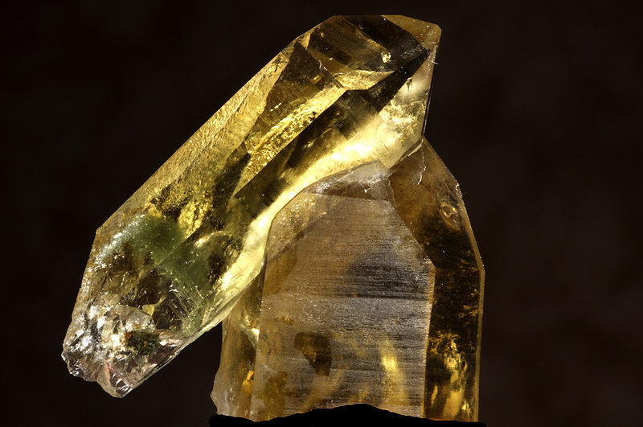
Oxidy
Sloučeniny prvků s kyslíkem
Oxidy dělíme na:
Bezvodé (neobsahují vodu)
Vodnaté (obsahují molekuly vody)
Citrín – žlutá odrůda křemene

Slide 4
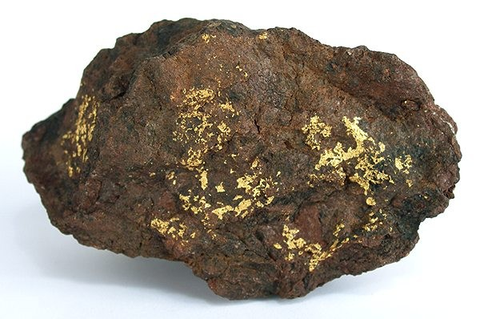
Krevel Fe₂O₃
= hematit
Šesterečná soustava
Temně šedá barva, kusová odrůda načervenalá
Vryp krvavě červený
Důležitá ruda železa
Naleziště:
Mezi Prahou a Plzní
Švédsko, Ukrajina, Německo
Krevel se zlatem

Slide 5
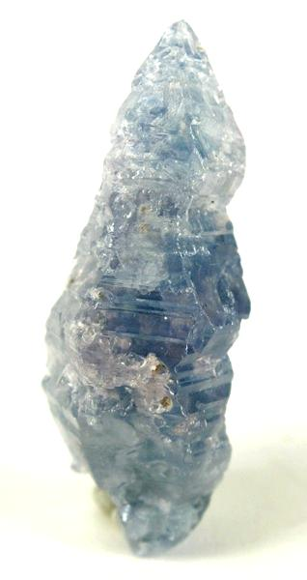
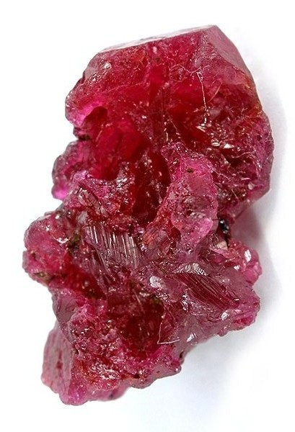
Korund Al₂O₃
Šesterečná soustava
Chemicky odolný
Tvrdý
Také se vyrábí synteticky
Zrnitý agregát = smirek
Safír – modrá odrůda
Rubín – červená odrůda

Slide 6
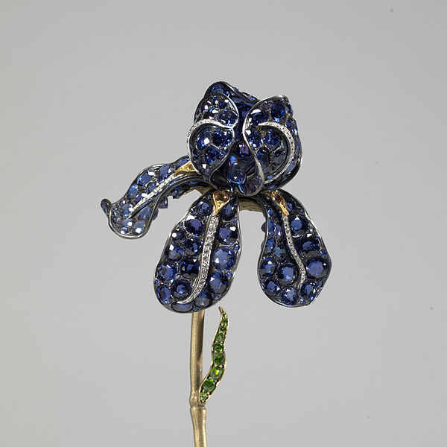
Korund – naleziště, využití
Naleziště:
Jizerské hory – vzácně
Českomoravská vrchovina
Indie
Srí Lanka
Austrálie
Šperkařství
Ložiska mechanických hodinek a přístrojů
Brusný materiál
Brož se safíry

Slide 7
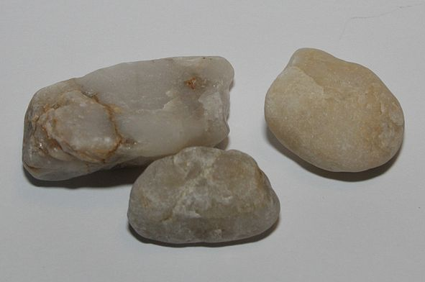
Křemen SiO₂
Klencová a šesterečná soustava
Lom rovný až lasturnatý
Skelný lesk
Nerozpouští se v kyselinách
Zbarvení různé
Bílý vryp
Běžný nerost
Součást všech typů hornin
Sklářství, šperkařství
Obecný křemen

Slide 8
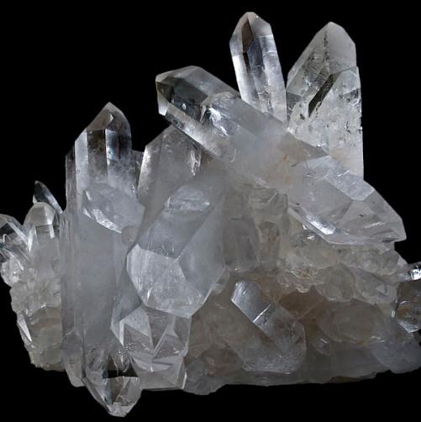
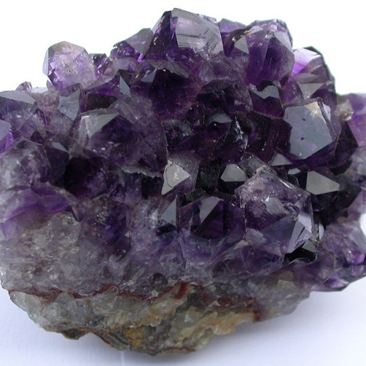
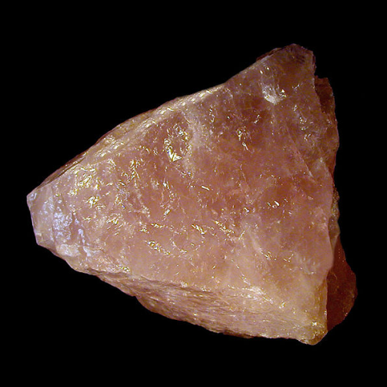
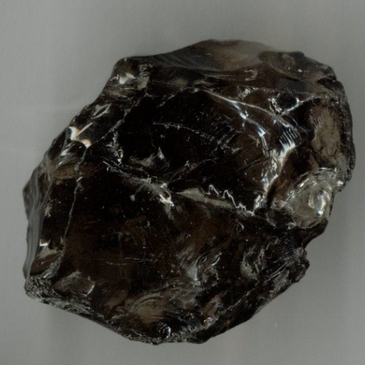
Křemen - odrůdy
Křišťál
Ametyst
Růženín
Záhněda
Jakou barvu má morion?

Slide 9
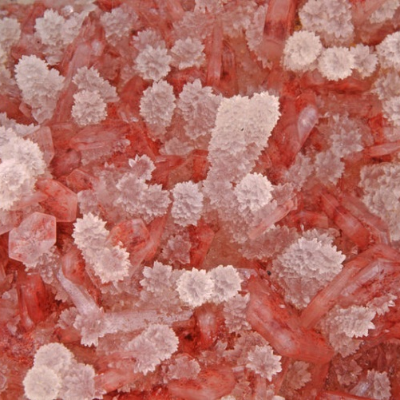
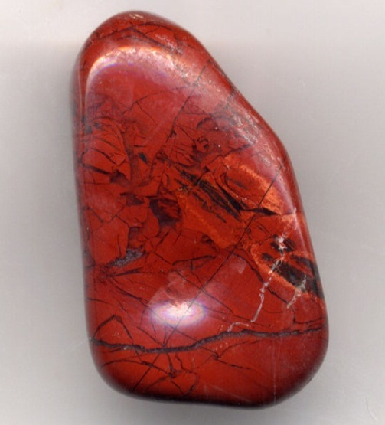
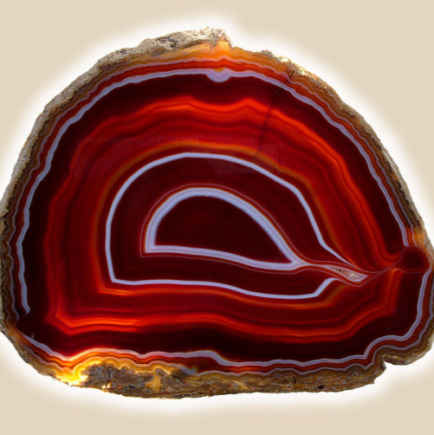
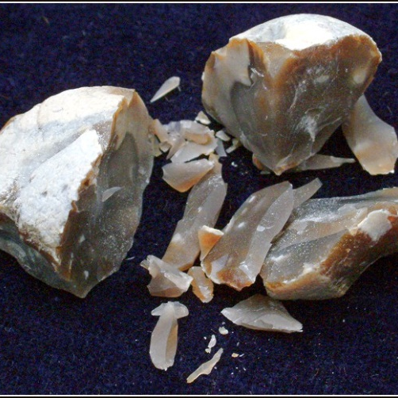
Křemen - odrůdy
Chalcedon
Jaspis
Achát
Pazourek
Co jste se učili o pazourku v dějepisu?

Slide 10
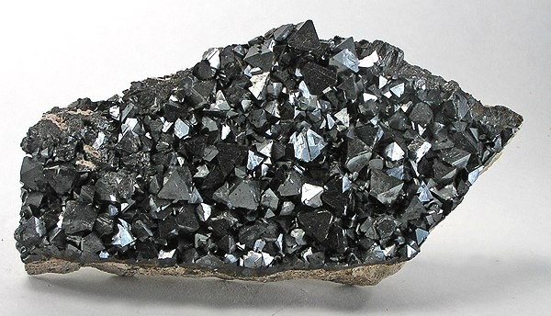
Magnetit Fe₃O₄
= magnetovec
Krychlová soustava
Jemně krystalický, zrnitý
Magnetické vlastnosti
Kovový lesk
Černošedá barva
Černý vryp
Nejbohatší železná ruda
Magnetit

Slide 11
Magnetit – naleziště
Naleziště:
Krušné hory
Kutná Hora
Českomoravská vrchovina
Ural – Magnitogorsk
Švédsko - Kiruna
Má schopnost přitahovat železo a působí na střelku kompasu.

Slide 12
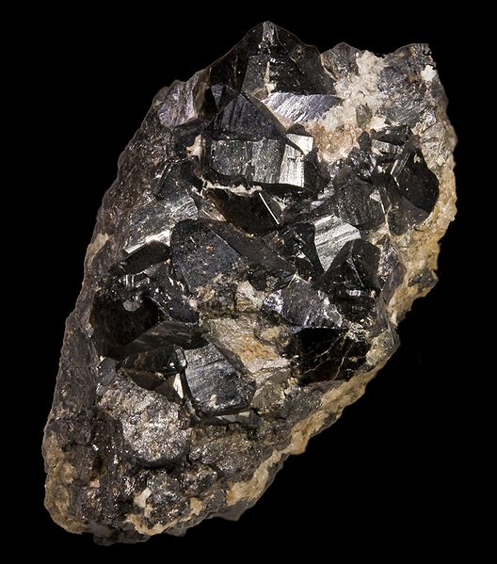
Cínovec SnO₂
= kasiterit
Čtverečná soustava
Černohnědá až černá barva
Polokovový lesk
Nejdůležitější ruda cínu
Naleziště:
Krušné hory, Slavkovský les
Čína
Cínovec z Karlových Varů

Slide 13
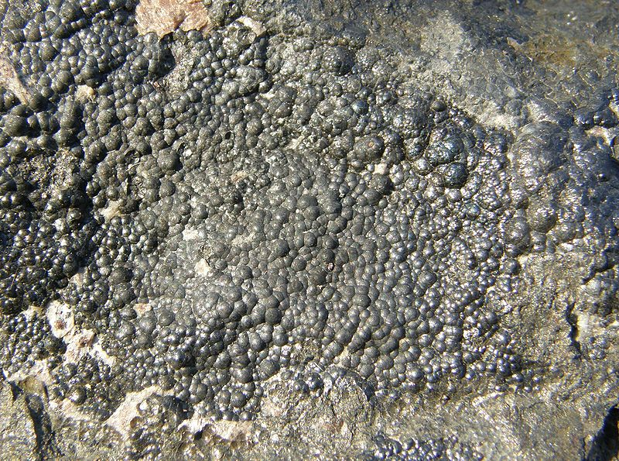
Smolinec UO₂
= uraninit
Krychlová soustava
Krystaly jsou vzácné
Černá barva
Neprůhledný
Radioaktivní
Surovina pro výrobu paliva do jaderných reaktorů
Lékařství, zbrojní průmysl
Naleziště:
Jáchymov, Dolní Rožínka
JAR, Zair, Francie
Smolinec

Slide 14
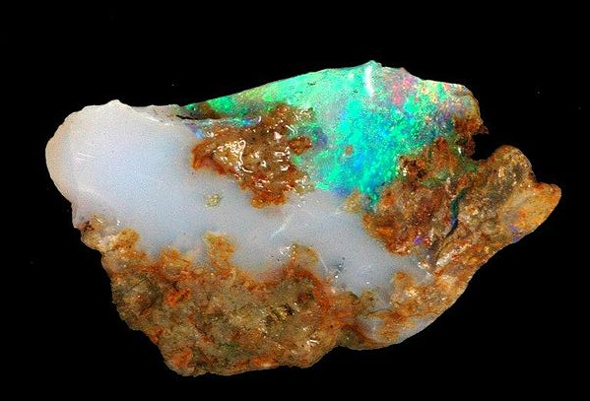
Opál SiO₂.nH₂O
Patří mezi vodnaté oxidy (amorfní nerosty, vyplňují dutiny v horninách a vytvářejí agregáty)
Vzniká z roztoků
Různě zbarvený
Některé odrůdy řadíme mezi drahokamy
Drahý opál s mléčným opálem

Slide 15
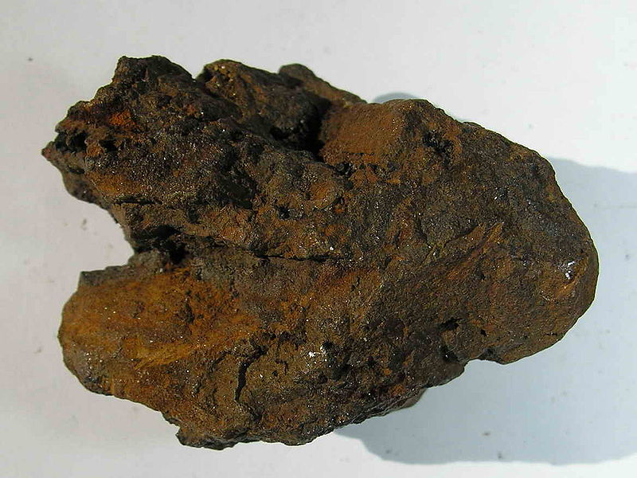
Hnědel Fe₂O₃.nH₂O
= limonit
Vodnatý oxid
Žlutohnědá až hnědá barva
Vzniká z vodných roztoků v rašeliništích nebo zvětráváním jiných železitých rud
Ruda železa
Hnědel

Slide 16
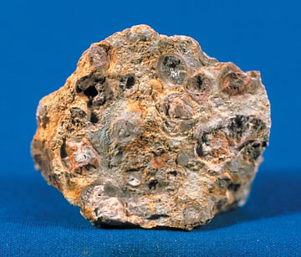
Bauxit Al₂O₃.nH₂O
Vodnatý oxid
Složen z několika nerostů
Fyzikální a chemické vlastnosti se mění podle složení
Různá barva (bělavá, rudohnědá)
Ruda hliníku
Naleziště:
Maďarsko, Francie, Rusko
Bauxit

Slide 17
Použité zdroje
Citrine 1 (Russie).jpg. In: Wikipedia: the free encyclopedia [online]. San Francisco (CA): Wikimedia Foundation, 2001-, 19. 12. 2008, 21:54 [cit. 2013-01-15]. Dostupné z: http://commons.wikimedia.org/wiki/File:Citrine_1_(Russie).jpg?uselang=cs
Gold-Hematite-164016.jpg. In: Wikipedia: the free encyclopedia [online]. San Francisco (CA): Wikimedia Foundation, 2001-, 26. 4. 2010, 13:03 [cit. 2013-01-15]. Dostupné z: http://commons.wikimedia.org/wiki/File:Gold-Hematite-164016.jpg?uselang=cs
Corundum-215474.jpg. In: Wikipedia: the free encyclopedia [online]. San Francisco (CA): Wikimedia Foundation, 2001-, 27. 4. 2010, 00:13 [cit. 2013-01-15]. Dostupné z: http://commons.wikimedia.org/wiki/File:Corundum-215474.jpg?uselang=cs
Corundum-247699.jpg. In: Wikipedia: the free encyclopedia [online]. San Francisco (CA): Wikimedia Foundation, 2001-, 27. 4. 2010, 04:43 [cit. 2013-01-15]. Dostupné z: http://commons.wikimedia.org/wiki/File:Corundum-247699.jpg?uselang=cs
Tiffany and Company - Iris Corsage Ornament - Walters 57939 - Detail.jpg. In: Wikipedia: the free encyclopedia [online]. San Francisco (CA): Wikimedia Foundation, 2001-, 23. 3. 2012, 12:15 [cit. 2013-01-15]. Dostupné z: http://commons.wikimedia.org/wiki/File:Tiffany_and_Company_-_Iris_Corsage_Ornament_-_Walters_57939_-_Detail.jpg?uselang=cs
Quarznormal.JPG. In: Wikipedia: the free encyclopedia [online]. San Francisco (CA): Wikimedia Foundation, 2001-, 17:14, 7 January 2010 [cit. 2013-01-15]. Dostupné z: http://commons.wikimedia.org/wiki/File:Quarznormal.JPG
Amethyst Druse.jpg. In: Wikipedia: the free encyclopedia [online]. San Francisco (CA): Wikimedia Foundation, 2001-, 23:51, 26 December 2006 [cit. 2013-01-15]. Dostupné z: http://commons.wikimedia.org/wiki/File:Amethyst_Druse.jpg
Quartzofumeé2EZ.jpg. In: Wikipedia: the free encyclopedia [online]. San Francisco (CA): Wikimedia Foundation, 2001-, 22:08, 20 September 2005 [cit. 2013-01-15]. Dostupné z: http://commons.wikimedia.org/wiki/File:Quartzofume%C3%A92EZ.jpg

Slide 18
Použité zdroje
Uncut Rose Quartz.jpg. In: Wikipedia: the free encyclopedia [online]. San Francisco (CA): Wikimedia Foundation, 2001-, 21:40, 14 April 2006 [cit. 2013-01-15]. Dostupné z: http://commons.wikimedia.org/wiki/File:Uncut_Rose_Quartz.jpg
Quartz Brésil.jpg. In: Wikipedia: the free encyclopedia [online]. San Francisco (CA): Wikimedia Foundation, 2001-, 3. 12. 2012, 07:50 [cit. 2013-01-15]. Dostupné z: http://commons.wikimedia.org/wiki/File:Quartz_Br%C3%A9sil.jpg?uselang=cs
Drahý opál s mliečnym opálom - nálezisko - Opálové bane Libanka.JPG. In: Wikipedia: the free encyclopedia [online]. San Francisco (CA): Wikimedia Foundation, 2001-, 21. 7. 2012, 12:25 [cit. 2013-01-15]. Dostupné z: http://commons.wikimedia.org/wiki/File:Drah%C3%BD_op%C3%A1l_s_mlie%C4%8Dnym_op%C3%A1lom_-_n%C3%A1lezisko_-_Op%C3%A1lov%C3%A9_bane_Libanka.JPG?uselang=cs
Agate1 hg.jpg. In: Wikipedia: the free encyclopedia [online]. San Francisco (CA): Wikimedia Foundation, 2001-, 18. 1. 2008, 17:13 [cit. 2013-01-15]. Dostupné z: http://commons.wikimedia.org/wiki/File:Agate1_hg.jpg?uselang=cs
Calcédoine sur stilbite (Lonavala Quarry, Lonavale (Lonavala), Poonah, Maharashtra - India) .jpg. In: Wikipedia: the free encyclopedia [online]. San Francisco (CA): Wikimedia Foundation, 2001-, 21. 12. 2011, 21:56 [cit. 2013-01-15]. Dostupné z: http://commons.wikimedia.org/wiki/File:Calc%C3%A9doine_sur_stilbite_(Lonavala_Quarry,_Lonavale_(Lonavala),_Poonah,_Maharashtra_-_India)_.jpg?uselang=cs
Feuerstein-bruch.jpg. In: Wikipedia: the free encyclopedia [online]. San Francisco (CA): Wikimedia Foundation, 2001-, 30. 7. 2005, 23:28 [cit. 2013-01-15]. Dostupné z: http://cs.wikipedia.org/wiki/Soubor:Feuerstein-bruch.jpg
Jasper.pebble.600pix.jpg. In: Wikipedia: the free encyclopedia [online]. San Francisco (CA): Wikimedia Foundation, 2001-, 5. 11. 2005, 02:53 [cit. 2013-01-15]. Dostupné z: http://commons.wikimedia.org/wiki/File:Jasper.pebble.600pix.jpg?uselang=cs
Magnetite-114528.jpg. In: Wikipedia: the free encyclopedia [online]. San Francisco (CA): Wikimedia Foundation, 2001-, 26. 4. 2010, 01:27 [cit. 2013-01-15]. Dostupné z: http://commons.wikimedia.org/wiki/File:Magnetite-114528.jpg?uselang=cs

Slide 19
Použité zdroje
Cassiterite4.jpg. In: Wikipedia: the free encyclopedia [online]. San Francisco (CA): Wikimedia Foundation, 2001-, 6. 6. 2009, 13:34 [cit. 2013-01-15]. Dostupné z: http://cs.wikipedia.org/wiki/Soubor:Cassiterite4.jpg
Pitchblende schlema-alberoda.JPG. In: Wikipedia: the free encyclopedia [online]. San Francisco (CA): Wikimedia Foundation, 2001-, 06:49, 24 April 2009 [cit. 2013-01-15]. Dostupné z: http://en.wikipedia.org/wiki/File:Pitchblende_schlema-alberoda.JPG
Mineral Limonita GDFL050.jpg. In: Wikipedia: the free encyclopedia [online]. San Francisco (CA): Wikimedia Foundation, 2001-, 4. 10. 2005, 20:15 [cit. 2013-01-15]. Dostupné z: http://commons.wikimedia.org/wiki/File:Mineral_Limonita_GDFL050.jpg?uselang=cs
Bauxite.jpg. In: Wikipedia: the free encyclopedia [online]. San Francisco (CA): Wikimedia Foundation, 2001-, 13:34, 2 April 2005 [cit. 2013-01-15]. Dostupné z: http://commons.wikimedia.org/wiki/File:Bauxite.jpg

